Slide 1
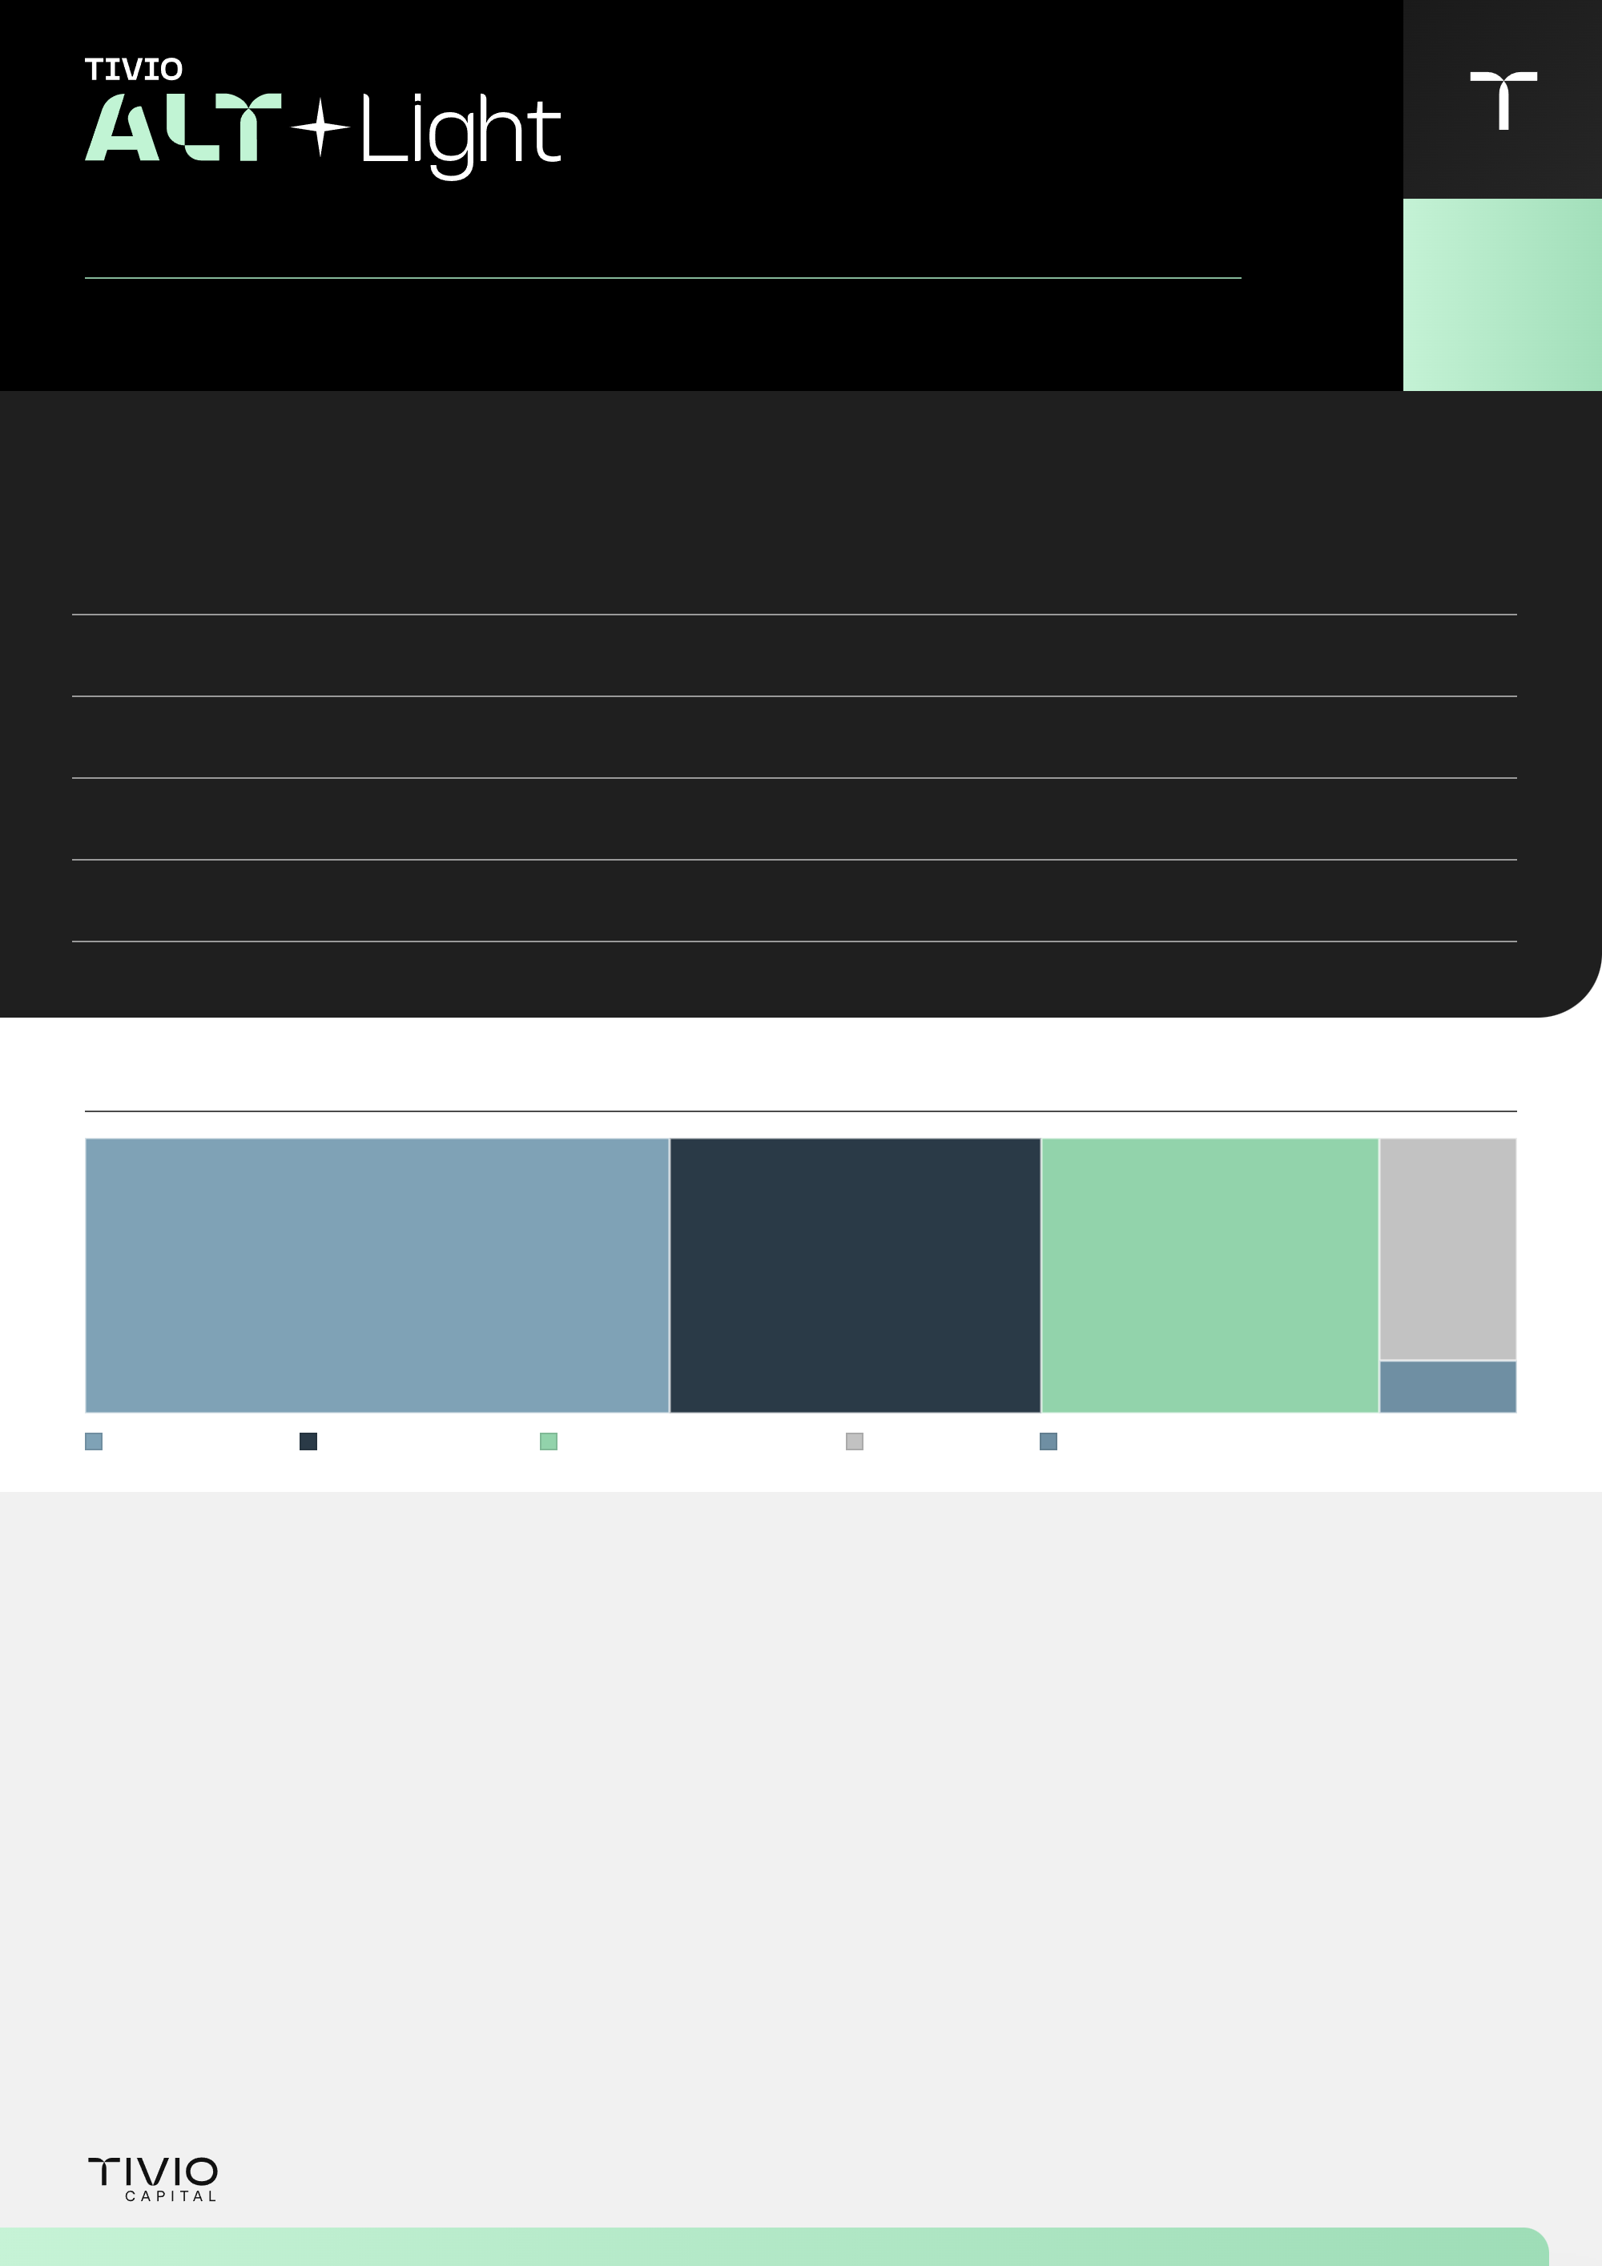
TIVIO ALT LIGHT XP PREV / CNPJ 53.991.177/0001-63
Agosto de 2026
OBJETIVO DA CARTEIRA
Fundo de previdência de crédito com parcela máxima permitida em crédito estruturado. Além disso aloca em crédito privado e bancários.
Mês
Ano
12M
24M
36M
Desde o Início
Fundo
0,72%
9,51%
−
−
−
12,60%
CDI
1,09%
9,33%
−
−
−
11,40%
%
65,59%
101,93%
−
−
−
110,53%
CDI+
−4,38%
0,25%
−
−
−
1,36%
Data base: 31/08/2026
ALOCAÇÃO REAL DA CARTEIRA DE CRÉDITO
FIDCs
Cota Sênior
Liquidez
Bancário
Debêntures
7,8%
40,7%
25,8%
23,5%
FIP
1,9%
Bancário 40,7%
Debêntures 25,8%
FIDCs Cota Sênior 23,5%
Liquidez 7,8%
FIP 1,9%
Comentário do Gestor e Análise de Mercado
Comentário não preenchido em entrada/comentarios.md para Tivio ALT Light.
1

Slide 2
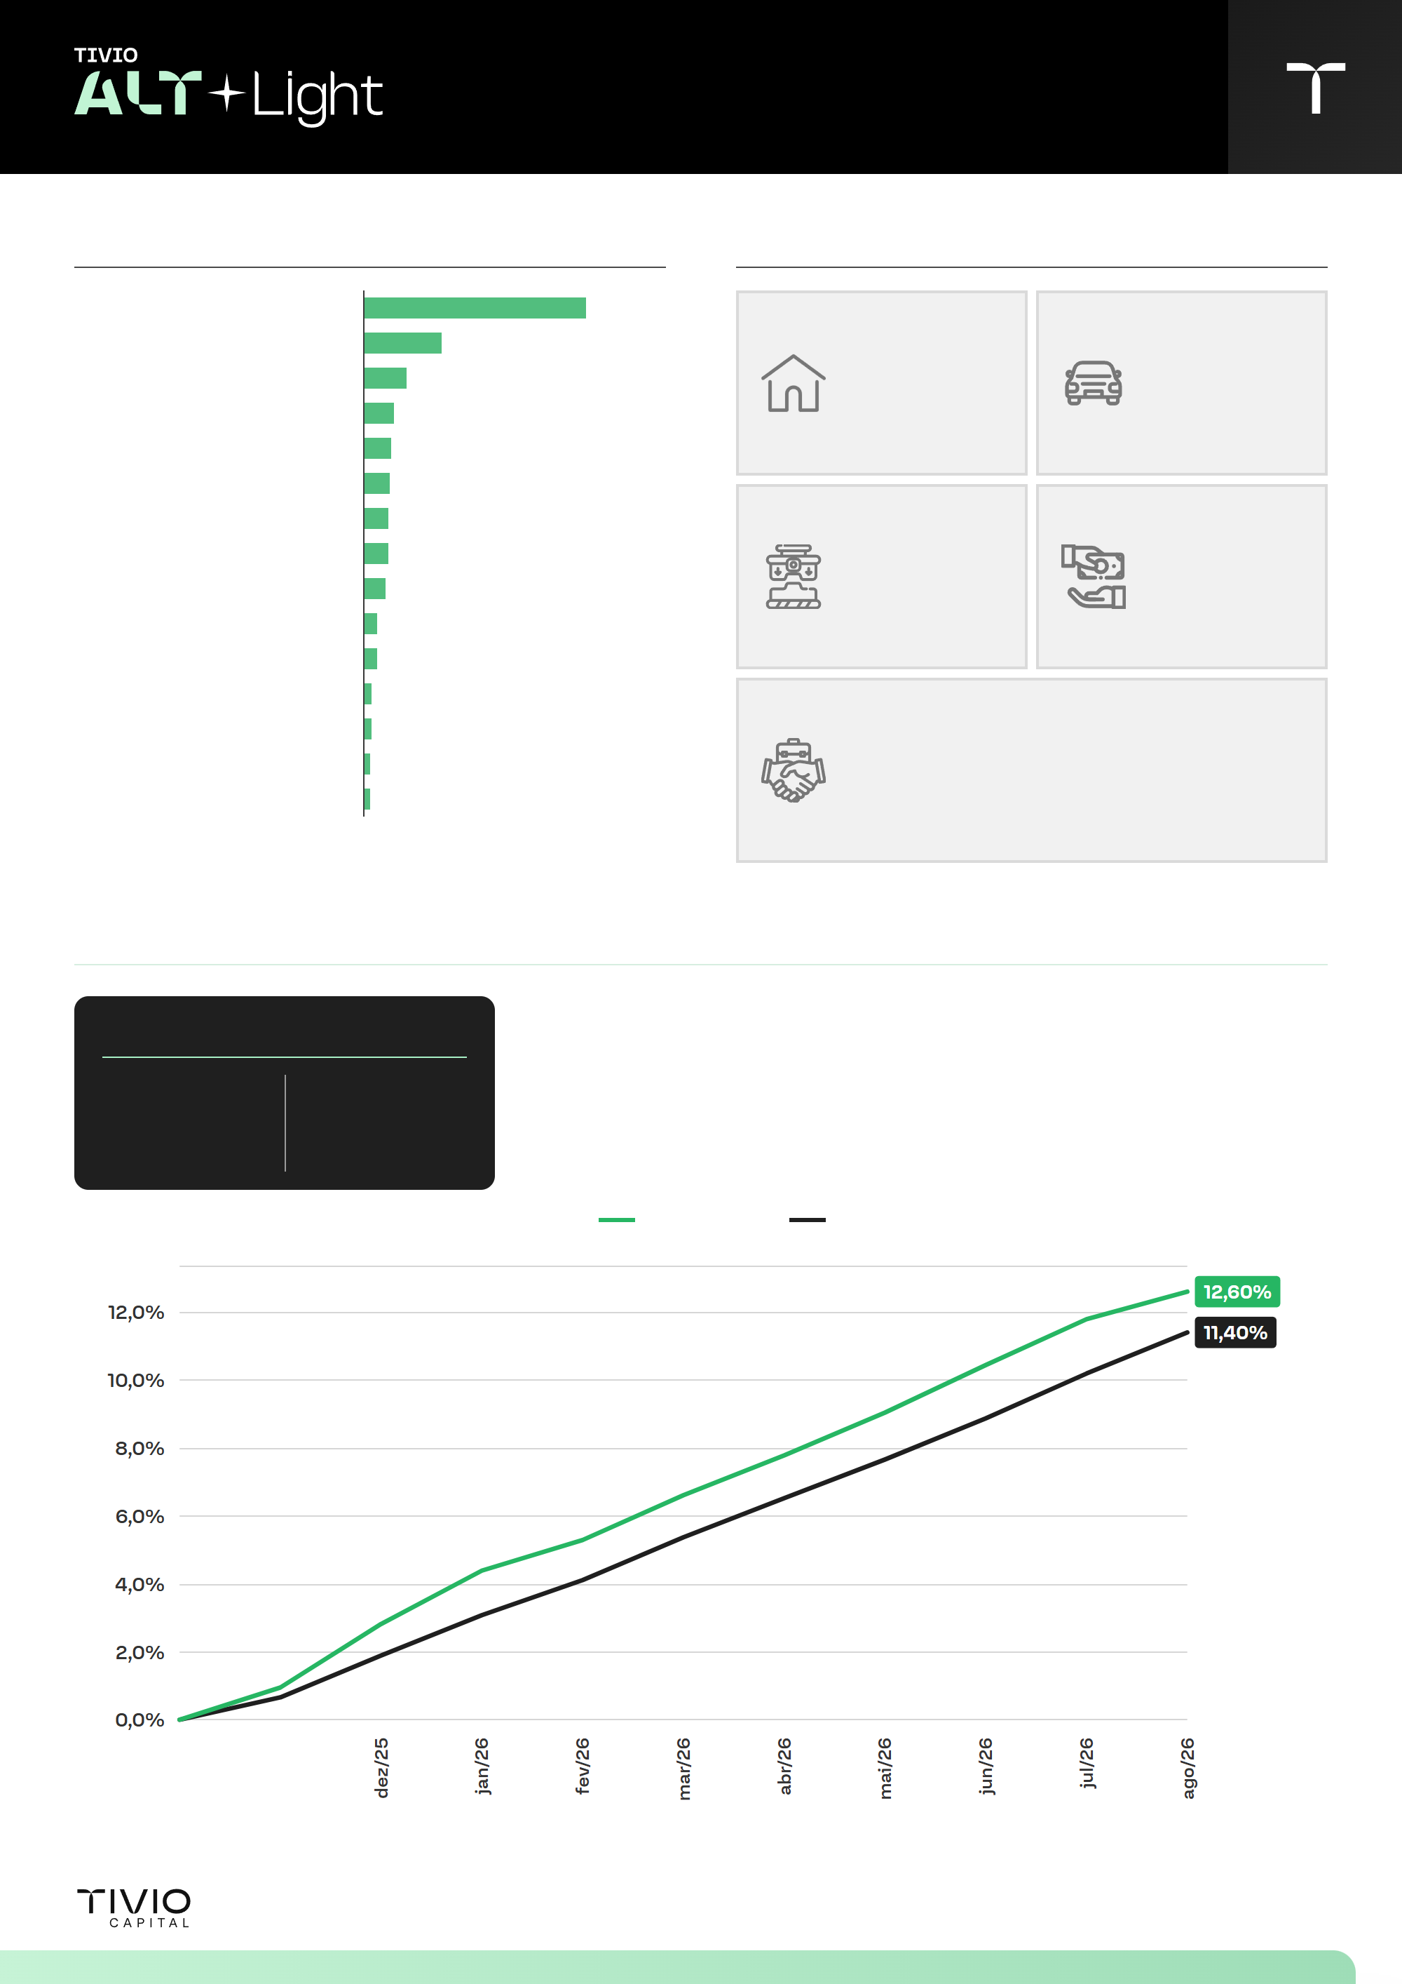
Agosto de 2026
ALOCAÇÃO POR ESTRATÉGIA
COLATERAIS
Financeiro
14,26%
40,68%
Indústria e Comércio
7,75%
AF de imóveis
AF de automóveis
Caixa
5,37%
Locação de veículos
4,93%
Transporte e Logística
4,52%
Comércio atacadista e varejista
4,43%
Crédito PF
4,34%
TI e Telecomunicações
3,92%
AF de maquinário
CF de recebíveis
Consignados
2,33%
Energia Elétrica
2,21%
Saneamento
1,40%
Alimentos e bebidas
1,36%
Assistência médica
1,14%
Serviços Imobiliários
0,97%
Coobrigação do cedente/Avais
Agropecuária
RENTABILIDADE HISTÓRICA
Rentabilidade
Desde o início
Mês
CDI +
CDI +
1,36%
−4,38%
Fundo
CDI
2

Slide 3

Agosto de 2026
CARACTERÍSTICAS GERAIS DO FUNDO
Gestor
Informações Operacionais
Tivio Capital
Aplicação:
D+1
Resgate:
D+50
Aplicação mínima inicial:
R$ 1.000,00
Movimentação mínima:
R$ 1.000,00
Público Alvo
Investidor qualificado
Data de início
11/11/2025
Taxa global
Patrimônio líquido
1,15% a.a.
R$ 26.829.258,71
Taxa de performance
Patrimônio líquido médio (12M)
15% do retorno que exceder CDI+0,65%
R$ 18.304.046,83
MATERIAL TÉCNICO
Este material foi elaborado pela Tivio Capital Distribuidora de Títulos e Valores Mobiliários S.A. e possui caráter meramente informativo. Não constitui oferta, recomendação ou aconselhamento de investimento.
Antes de investir, leia a lâmina de informações básicas, se aplicável, o regulamento, o formulário de informações complementares, seus anexos e apêndices. Esses documentos e informações sobre tributação estão disponíveis em tivio.com/fundos/ e tivio.com/documentos/.
Os investimentos envolvem riscos. Consulte os documentos do fundo para conhecer sua estratégia, público-alvo, condições e principais fatores de risco.
Rentabilidade obtida no passado não representa garantia de resultados futuros. A rentabilidade divulgada não é líquida de impostos.
Os investimentos em fundos não são garantidos pelo administrador, pelo gestor, por qualquer mecanismo de seguro ou pelo Fundo Garantidor de Crédito – FGC.
A Tivio Capital Distribuidora de Títulos e Valores Mobiliários S.A. integra o conglomerado prudencial liderado pelo Banco Bradesco S.A.
SAC: 0800 704 8383
Atendimento 24 horas
Ouvidoria: 0800 727 9933
Atendimento das 9h às 18h, de segunda a sexta-feira, exceto feriados nacionais
tivio.com/fundos
Leia o QR Code e acesse as redes da Tivio Capital
Rating S&P
brAMP1

